Slide 1

Le pouvoir de la capitalisation

Slide 2
Réflexion
Aimeriez-vous mieux avoir une pièce d’un cent et doubler votre argent chaque jour pendant 30 jours ou avoir 1 million de dollars?

Slide 3
Croissance d’une pièce d’un cent qui double de valeur chaque jour pendant 30 jours
Jour | Montant | Jour (suite) | Montant (suite)
1 | 0,01 $ | 16 | 327,68 $
2 | 0,02 $ | 17 | 655,36 $
3 | 0,04 $ | 18 | 1 310,72 $
4 | 0,08 $ | 19 | 2 621,44 $
5 | 0,16 $ | 20 | 5 242,88 $
6 | 0,32 $ | 21 | 10 485,76 $
7 | 0,64 $ | 22 | 20 971,52 $
8 | 1,28 $ | 23 | 41 943,04 $
9 | 2,56 $ | 24 | 83 886,08 $
10 | 5,12 $ | 25 | 167 772,16 $
11 | 10,24 $ | 26 | 335 544,32 $
12 | 20,48 $ | 27 | 671 088,64 $
13 | 40,96 $ | 28 | 1 342 177,28 $
14 | 81,92 $ | 29 | 2 684 354,56 $
15 | 163,84 $ | 30 | 5 368 709,12 $

Slide 4
Les intérêts composés, qu’est-ce que c’est?
On dit que les intérêts sont composés lorsque les intérêts produits par un compte d’épargne ou d’investissement rapportent eux-mêmes des intérêts. Grâce aux intérêts composés, tu gagnes des intérêts à la fois sur ton solde initial – qu’on appelle le capital – et sur les intérêts qui s’ajoutent à ton solde avec le temps.

Slide 5
Formules des intérêts simples et des intérêts composés
Lorsque des intérêts s’ajoutent au capital et que ceux-ci rapportent aussi des intérêts, on dit que les intérêts sont composés.
Formule de calcul des intérêts composés :
Valeur future (vf) = c (1 + i/n)^{nt}
i = taux d’intérêt par période de capitalisation
n = nombre de périodes de capitalisation
c = capital (investissement initial)
t = temps (en années)
Les intérêts simples sont calculés UNIQUEMENT sur le montant du capital.
Formule de calcul des intérêts simples :
Valeur future (vf) = c (1 + it)
t = temps (nombre d’années)
i = taux d’intérêt
c = capital (investissement initial)
Notes:
5

Slide 6
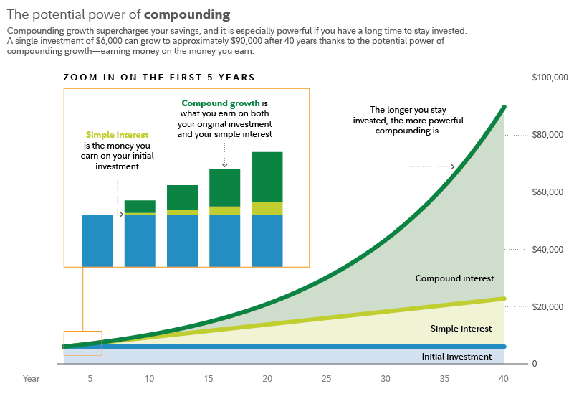
Comparons le rendement d’un investissement de 6 000 $ rapportant des intérêts simples vs composés, en supposant un taux de rendement de 7 % dans les deux cas.
Le pouvoir de la capitalisation
La croissance composée optimise ton épargne, et son effet est particulièrement puissant si tu conserves
ton placement pendant une longue période. Un seul investissement de 6 000 $ peut valoir environ
90 000 $ après 40 ans grâce au pouvoir de la capitalisation, c’est-à-dire les intérêts sur les intérêts.
ZOOM SUR LES 5 PREMIÈRES ANNÉES
100 000 $
La croissance composée
correspond aux gains
produits par ton investissement initial
et tes intérêts simples.
Plus tu conserves
ton placement longtemps, plus l’effet de la
capitalisation est important.
80 000 $
Les intérêts simples
correspondent aux gains produits par ton
investissement initial.
60 000 $
40 000 $
Intérêts composés
20 000 $
Intérêts simples
Investissement initial
0
ANNÉES
5
10
15
20
25
30
35
40
Notes:
6

Slide 7
Quel conseil les jeunes investisseurs devraient-ils suivre pour profiter du pouvoir de la capitalisation?
Le pouvoir de la capitalisation
La croissance composée optimise ton épargne, et son effet est particulièrement puissant si tu conserves ton placement pendant une longue période. Un seul investissement de 6 000 $ peut valoir environ 90 000 $ après 40 ans grâce au pouvoir de la capitalisation, c’est-à-dire les intérêts sur les intérêts.
ZOOM SUR LES 5 PREMIÈRES ANNÉES
100 000 $
La croissance composée
correspond aux gains
produits par ton investissement initial
et tes intérêts simples.
Plus tu conserves
ton placement longtemps, plus l’effet de la
capitalisation est
important.
80 000 $
Les intérêts simples
correspondent aux gains produits par ton
investissement initial.
60 000 $
40 000 $
Intérêts composés
20 000 $
Intérêts simples
Investissement initial
0
ANNÉES
5
10
15
20
25
30
35
40
7
Notes:
7

Slide 8
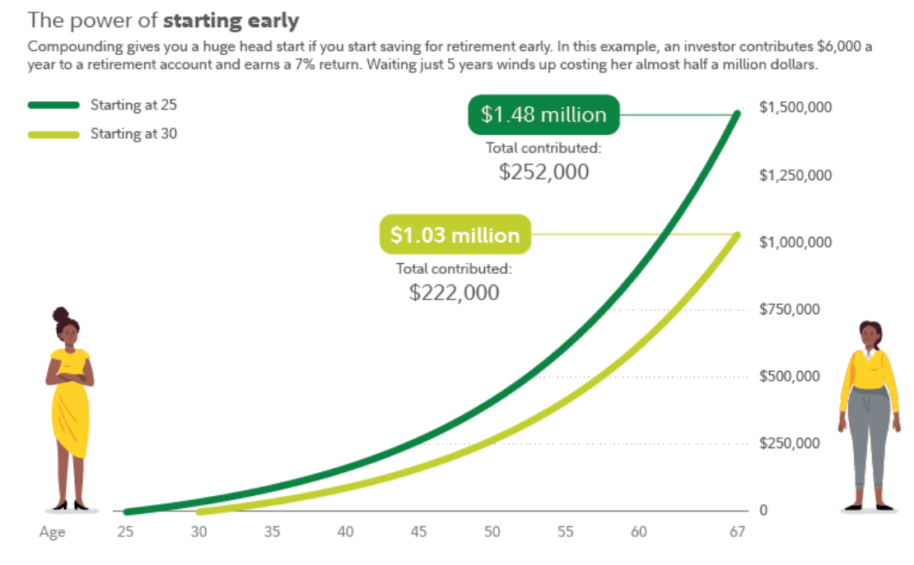
Conseils ‒ Investis tôt
Le pouvoir de commencer tôt
La capitalisation te donne une importante longueur d’avance si tu commences à épargner pour prendre une retraite anticipée. Dans cet exemple, une investisseuse cotise 6 000 $ par année dans un compte de retraite qui lui rapporte 7 %. Si elle attend seulement cinq ans avant de commencer à cotiser, elle aura perdu presque un demi-million de dollars.
Commence à investir tôt et régulièrement afin de profiter pleinement du pouvoir de la capitalisation et de la valeur temporelle de l’argent.
Tu peux accumuler n’importe quel type de rendement d’un investissement en réinvestissant ce rendement.
Exemple :
  Jeanne a commencé à investir il y a 20 ans; elle a effectué 10 cotisations annuelles de 5 000 $ et obtenu un rendement annuel de 8 %. Elle a cessé d’investir il y a 10 ans et conservé son placement pendant 10 autres années, toujours à un taux de rendement annuel de 8 %.
  Jean, de son côté, a commencé à investir il y a 10 ans en versant 10 cotisations annuelles de 10 000 $ à un taux de rendement annuel de 8 %; même s’il a investi deux fois plus d’argent que Jeanne, il a accumulé une somme moins importante parce qu’il a commencé plus tard.
Si elle commence à 25 ans
1,48 million $
1 500 000 $
Si elle commence à 30 ans
Montant total cotisé :
252 000 $
1 250 000 $
1,03 million $
1 000 000 $
Montant total cotisé :
222 000 $
750 000 $
500 000 $
250 000 $
0
ÂGE
25
30
35
40
45
50
55
60
67
Notes:
8

Slide 9
Investis souvent
En cotisant régulièrement, tu fais fructifier ton argent plus rapidement, ce qui aide à réduire le risque.
Le S&P 500 – un indice de référence du rendement global du marché boursier – a produit en moyenne un rendement annuel de près de 10 % au cours des 100 dernières années.
Le marché n’évolue pas en ligne droite cependant : il connaît des hauts et des bas, et notamment des épisodes de marché baissier, où la valeur des actions baisse de plus de 20 % par rapport aux derniers sommets.
Pour contrer ce risque, de nombreux investisseurs optent pour des achats périodiques par sommes fixes, une stratégie qui consiste à investir régulièrement de petites sommes plutôt que d’attendre d’investir un gros montant.
Comme tu investis toujours le même montant, peu importe que les prix soient faibles ou élevés, tu achètes plus d’actions lorsque les prix sont faibles et moins lorsqu’ils sont élevés.
Tu évites ainsi d’investir beaucoup juste avant que les prix baissent ou trop peu juste avant qu’ils montent. En plus de t’aider à réduire le risque, la méthode des achats périodiques par sommes fixes peut réduire ton prix moyen par action au fil du temps.
Mais attention : la méthode des achats périodiques par sommes fixes ne garantit pas un profit et ne te protège pas contre une perte en période de baisse des marchés. Pour que cette stratégie soit efficace, tu dois continuer d’acheter des actions, aussi bien en période de baisse que de hausse des marchés.
Notes:
9

Slide 10
Diversifie
Le rendement moyen du S&P 500 correspond au rendement moyen des 500 plus importantes sociétés cotées en bourse aux États-Unis, qui est rajusté en fonction de la capitalisation boursière de chacune. Le large éventail de titres qui composent le S&P 500 procure le genre de diversification que recherchent de nombreux investisseurs pour réduire le risque.
Les titres individuels peuvent produire des rendements supérieurs à celui du marché boursier en général (représenté par l’indice S&P 500), mais ils présentent un risque beaucoup plus concentré. Le marché boursier pris globalement n’est jamais descendu à zéro, mais on ne peut pas en dire autant des entreprises individuelles.
En investissant dans un large éventail d’entreprises, tu peux réduire le risque parce que si certains titres que tu as achetés baissent, d’autres peuvent monter, ce qui permet de compenser.
Le choix des titres individuels peut représenter tout en défi en raison du temps, des efforts et des recherches que cela exige. C’est ici qu’interviennent les fonds communs de placement, les fonds indiciels, les fonds négociés en bourse (FNB) et les fonds à date cible.
  Si tu choisis d’investir dans des fonds, ce sont des professionnels qui effectuent les recherches pour toi, soit en exerçant eux-mêmes un contrôle diligent, soit en cherchant simplement à reproduire le rendement d’un indice boursier important, comme le S&P 500. Dans un cas comme dans l’autre, il s’agit de portefeuilles diversifiés composés d’un grand nombre de placements, ce qui te permet de profiter des rendements composés.
Notes:
10

Slide 11
Rendement d’un investissement de 6 000 $ rapportant un intérêt simple vs un intérêt composé, en supposant un taux de rendement de 7 % dans les deux cas.
Le pouvoir de la capitalisation
La croissance composée optimise ton épargne, et son effet est particulièrement puissant si tu conserves ton placement pendant une longue période. Un seul investissement de 6 000 $ peut valoir environ 90 000 $ après 40 ans grâce au pouvoir de la capitalisation, c’est-à-dire l’intérêt sur l’intérêt.
ZOOM SUR LES 5 PREMIÈRES ANNÉES
100 000 $
La croissance composée
correspond aux gains
produits par ton investissement initial et tes intérêts simples
Plus tu conserves
ton placement longtemps, plus l’effet de la
capitalisation est important.
80 000 $
Les intérêts simples
correspondent aux gains produits par ton
investissement initial
60 000 $
40 000 $
Intérêts composés
20 000 $
Intérêts simples
Investissement initial
0
ANNÉES
5
10
15
20
25
30
35
40
11
Notes:
11

Slide 12
Comment les intérêts composés
peuvent-il nuire aux emprunteurs?

Slide 13
Carte de crédit et intérêts composés
Des intérêts sont facturés sur ta carte de crédit si tu n’as pas payé le solde en entier à la dernière période de facturation.
Les taux d’intérêt des cartes de crédit sont exprimés sous forme d’un taux annuel en pourcentage, ou TAP.
Au Canada, ce taux varie entre 19,99 % et 25,99 %.
La plupart des cartes de crédit facturent un TAP un peu plus élevé sur les avances en espèces (retrait d’argent sur ta carte de crédit au guichet automatique).
Les émetteurs de cartes de crédit calculent des intérêts quotidiens, qui sont toutefois souvent facturés mensuellement. Pour un TAP de 20 %, le taux quotidien en pourcentage est d’environ 0,055 %.
Dans le cas d’une carte de crédit dont le solde est de 1 000 $ et le TAP de 20 %, des intérêts supplémentaires de 0,55 $ te seraient facturés chaque jour où le solde reste impayé. Sur une période d’un mois, cela totalise environ 16,50 $.
Notes:
13

Slide 14
Intérêts composés et crédit
  La dette s’accumule de mois en mois et les intérêts sont calculés non seulement sur le solde initial, mais aussi sur les intérêts courus des mois précédents.
  Si le titulaire de la carte se contente d’effectuer le paiement minimum, qui souvent ne couvre que les intérêts et une petite partie du capital, la dette augmentera plus rapidement en raison des intérêts composés, et il deviendra plus difficile de rembourser le solde.
  À long terme, en raison des intérêts composés, l’emprunteur peut difficilement échapper au cercle vicieux de l’endettement et finir par payer beaucoup plus que le montant emprunté initialement.
Notes:
14

Slide 15
Investigation
Intérêts courus = c (1 + i/n)^{nt} - c
i = taux d’intérêt par période de capitalisation
n = nombre de périodes de capitalisation
c = capital (investissement initial)
t = temps (en années)
Quelle serait la formule pour calculer les intérêts courus mensuels sur un solde de carte de crédit de 1 000 $, avec un TAP de 20 % composé quotidiennement?
Réponse :
Intérêts courus mensuels = [1000 (1 + 0,22/365)^{(365)(1/12)} - c
Notes:
15

Slide 16
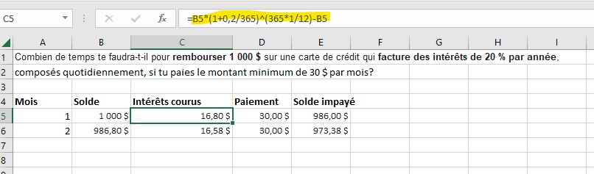
Exercice :
Utilise Excel pour calculer combien de temps il te faudra pour rembourser 1 000 $ sur une carte de crédit qui comporte des intérêts de 20 % par année, composés quotidiennement, si tu rembourses seulement 30 $ par mois?
Notes:
16
Combien de temps te faudra-t-il pour rembourser 1 000 $ sur une carte de crédit qui comporte un intérêt de 20 % par année, composé quotidiennement, si tu rembourses le montant minimum de 30 $ par mois?
Mois Solde Intérêt couru Paiement Solde impayé
1 1 000,00 $ 16,80 $ 30,00 $ 986,80 $
2 986,80 $ 16,58 $ 30,00 $ 973,38 $

Slide 17
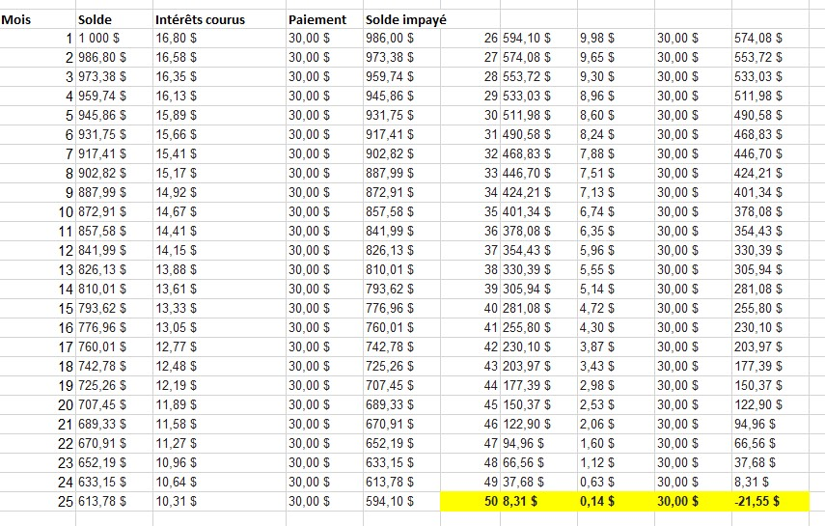
Réponse : 50 mois
Combien auras-tu payé au total après 50 mois?
30X50 = 1 500 $, soit 500 $ de plus que ton solde initial!
Notes:
17
Mois Solde Intérêt couru Paiement Solde impayé
1 1 000,00 $ 16,80 $ 30,00 $ 986,80 $
2 986,80 $ 16,58 $ 30,00 $ 973,38 $
(…)

Slide 18
Devoir : réflexion
Réfléchis aux questions suivantes :
Quelle est la différence entre les intérêts simples et les intérêts composés?
Quelles sont les trois façons de profiter des intérêts composés pour maximiser le rendement sur tes investissements?
En tant qu’emprunteur, comment les intérêts composés peuvent-ils te nuire? Comment peux-tu éviter de payer des intérêts sur le solde de ta carte de crédit?
Notes:
18

